Slide 2
圖像識別
03
看圖說故事

Slide 3
認識圖像
空間濾波
深度學習物件辨識
圖像識別的應用

Slide 4
認識圖像
在 2012 年之前，要透過電腦來分辨圖像中的基本物件（例如貓狗）幾乎是不可能的事。然而，近年來隨著日趨成熟的深度學習技術，電腦不僅能分辨貓狗的圖像，甚至連判斷不同的動物品種也變成可行。圖形識別的技術更進一步被運用在無人機、無人駕駛上，期望有一天這項技術能被更廣泛地應用，並帶給人類更美好的生活。這一章就讓我們一同揭開圖形識別技術的神秘面紗，好好認識電腦是如何分析圖像而進一步辨別物品的吧！
2012年全球的圖像識別演算法競賽ILSVRC（或稱ImageNet挑戰賽）中，多倫多大學開發的多層神經網路Alex Net取得了冠軍，且大幅超越傳統機器學習演算法的亞軍，引起了人工智慧學界的震動。從此，多層神經網路為基礎的深度學習被推廣到多個應用領域。

Slide 5
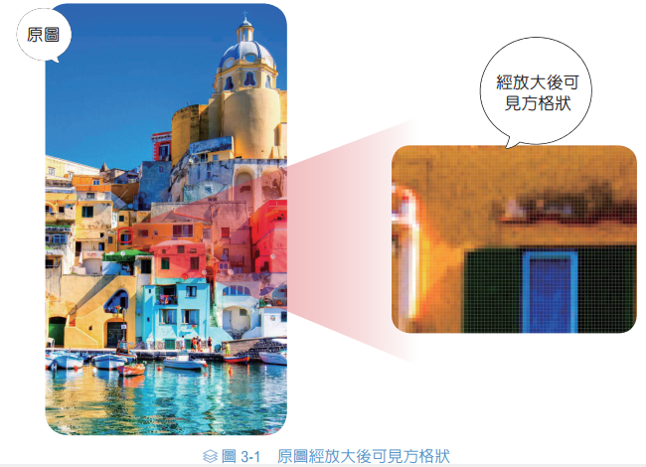
電腦眼中的圖像
在開始學習圖形識別前，我們得先來看一下圖像（image）在電腦眼中是如何表示的。對於電腦而言，一張圖像其實是由許多數字所組成。你是否曾經在電腦上放大照片過？你有沒有發現將照片放大到最大時，照片不再是平滑的曲線，而呈現一格一格的方格狀？如圖 3-1 所示，我們可以觀察到圖像其實是由一個個小格子組合而成，而這每一個小格子便是一個色塊。如果我們用不同的數字去表示不同的顏色，便可以將一張圖像表示成一個由數字色塊所組成的矩陣（matrix），電腦便是透過這種方式來儲存圖片。圖片中一小格一小格的色塊，便是像素（pixel），而一張圖片由多少個像素的行數和列數所組成，就是解析度（resolution）。像我們常聽到的 1024 × 768，指的便是這張圖片的解析度為 1024 行、768列。

Slide 6
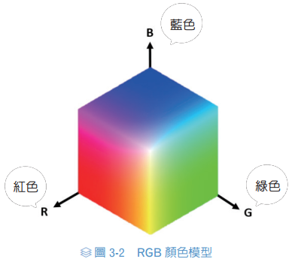
電腦是怎麼表示不同顏色
電腦是怎麼表示不同顏色的呢？對於電腦而言，圖像可以分為灰階與彩色。灰階圖像就是黑白照片，由於只有明暗不同，所以只需要一個數字就可以表示一種灰度。通常 0 代表灰階中最暗的顏色，也就是黑色；255 用來表示灰階中最亮的顏色，也就是白色；而介於 0 到 255 之間的整數，則用於表示不同明暗程度的灰色。至於彩色影像，每一個像素就需要透過三個數字來表示明暗程度，這三個數字分別代表紅色（R）、綠色（G）、藍色（B）三種基本顏色的明暗程度，我們把這三種基本顏色不同的明暗程度疊加起來，才能表示一個顏色。其中，R、G、B 也是分別用一個 0到 255 之間的整數來表示。如圖 3-2 所示，三個數字中任一基本顏色的數值越大，表示該基本顏色所占的比例越大，例如 (R, G, B) = (255, 0, 0) 所表示的便是純紅色。

Slide 7
空間濾波
為了讓電腦可以更容易清楚地理解圖片的內容，我們會透過一些預處理程序（preprocessing）將影像整理過後，再放進神經網路，讓電腦進行更有效地學習。有時候我們會對圖像以放大縮小（scaling）、旋轉（rotation）等方法進行預處理程序來增加照片數量，或者透過增加、減少影像的雜訊或是特徵提取來提高神經網路的精準度。在這一小節，我們便要來認識可以對影像進行預處理程序的空間濾波器（spatial filtering）技術。
空間濾波是透過濾波器與原圖像進行卷積運算（convolution）所得到能夠突顯出原圖某方面視覺特性的描述圖，使用不同的濾波器（filter）便會得到不同效果。濾波器通常是一個方形（如 3 × 3），又稱為遮罩（mask）或核心（kernel）。

Slide 8
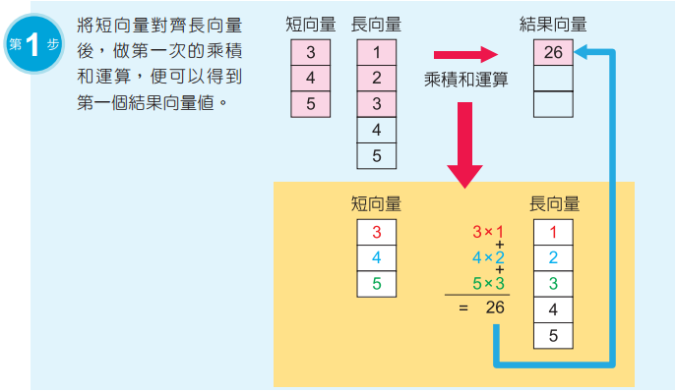
一維向量的卷積運算(一)
圖像與濾波器的卷積運算基本上就是在重複「移動－對齊－計算乘積和」這個過程，直到濾波器與圖像的最後一格對齊為止。其中，濾波器與圖像都可以視為向量或矩陣，最後所得到的便是這兩個向量卷積的結果。讓我們先來看一個向量卷積的例子。現在有 A、B 兩個向量，分別是 [3 4 5]、[1 2 34 5]。其中，A 是短向量，也可以把它當作是遮罩或核心，而 B 這個長向量就視為圖片。

Slide 9
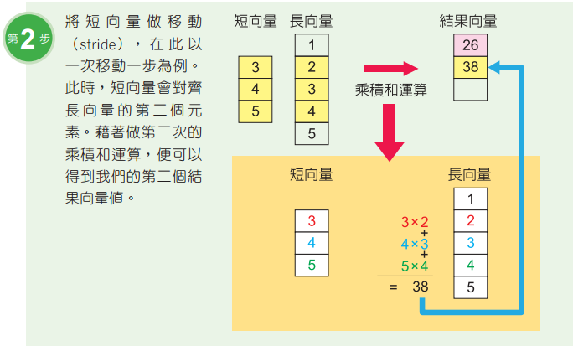
一維向量的卷積運算(二)

Slide 10
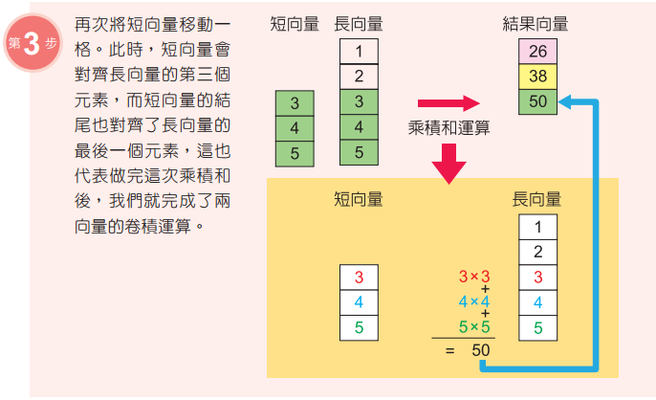
一維向量的卷積運算(三)

Slide 11
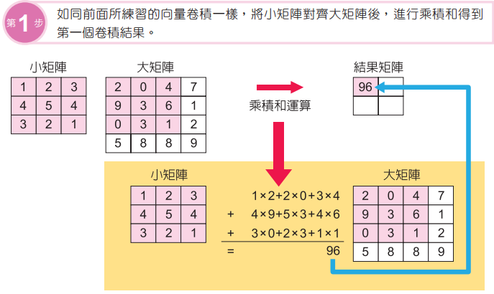
二維向量的卷積運算(一)
接著來看看二維向量的運算，也就是在進行影像處理時會用到的運算。基本上與一維向量運算相同，不過現在需要沿著橫向與縱向兩個方向進行移動。下面以 3 × 3 的濾波器與 4 × 4 圖像的卷積為例：

Slide 12
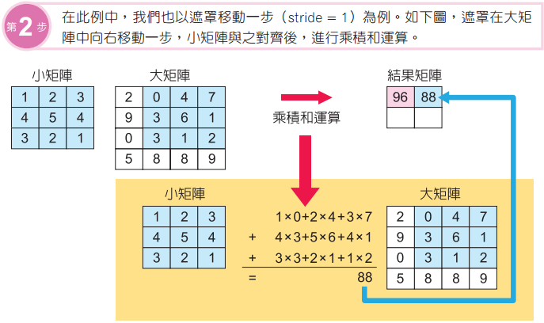
二維向量的卷積運算(二)

Slide 13
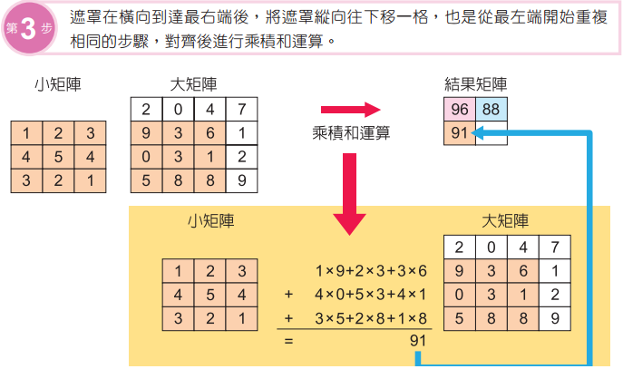
二維向量的卷積運算(三)

Slide 14
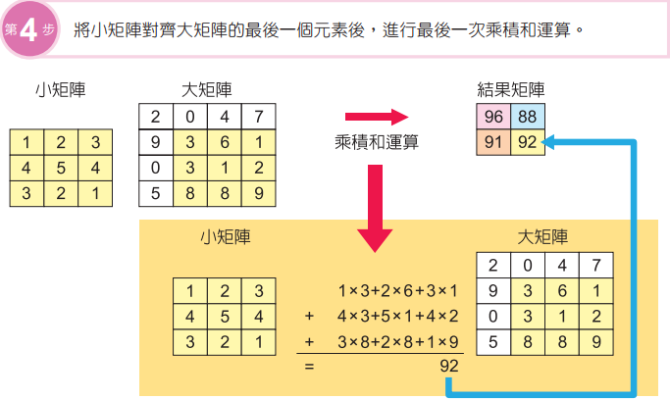
二維向量的卷積運算(四)

Slide 15
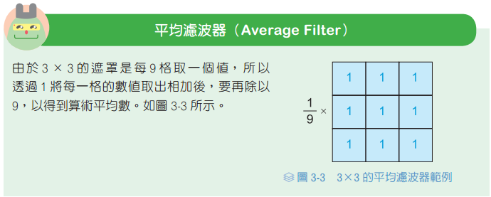
認識濾波器(一)
在我們認識基本的卷積運算後，就讓我們來看看幾個簡單又好用的濾波器吧！
平滑濾波器 平滑濾波器（Smoothing Filter）最主要的用途就是模糊化（blurring）以及減少雜訊（noise reduction）。平滑濾波器又稱平均濾波器（average filter），顧名思義，便是透過將遮罩所罩住的區域取平均輸出。以下以 3 × 3 遮罩為例：

Slide 16
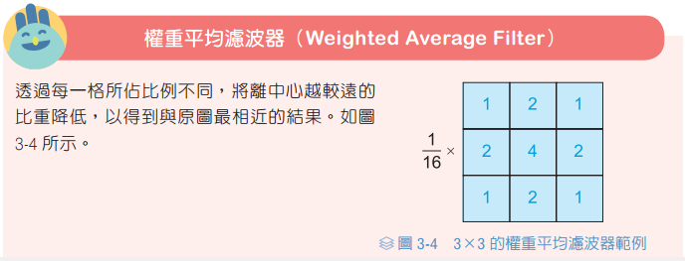
認識濾波器(二)

Slide 17
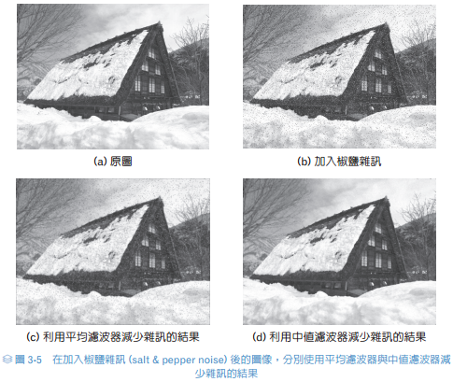
認識濾波器(三)
中值濾波器（Median Filter）也是另一種很常用來減少雜訊的濾波器，但是它並不是單純地進行卷積，而是依照卷積的步驟，將被遮罩罩住的區塊（例如 3 × 3）取中間值（median）來當作輸出，而非直接進行乘積和。由於雜訊通常都是跟圖片比較不相關的訊息，與周圍的像素亮度相差較大，所以在取中間值時，通常不太會取到雜訊，因而可以濾除雜訊，如圖 3-5 所示。

Slide 18
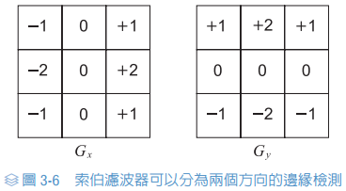
認識濾波器(四)
索伯濾波器（Sobel Filter），也稱做索伯運算子（Sobel operator），經常應用於電腦視覺領域，其功能為邊緣檢測。索伯濾波器可以分為兩個方向的邊緣檢測（圖 3-6），其數學意義是透過離散性差分運算來計算圖像亮度之梯度。

Slide 19
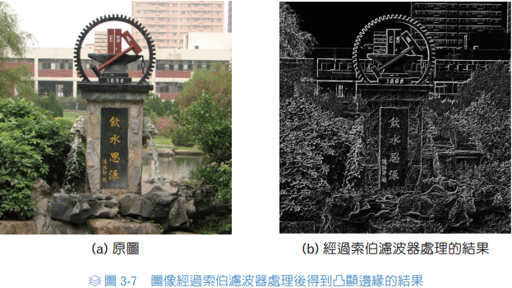
認識濾波器(五)
所謂的梯度計算，我們可以簡單地把索伯濾波器想成是將索伯運算子兩側相減，如圖 3-7 中的 Gx 為 x 方向的索伯運算子，將其重疊於圖片進行卷積運算時，便可以看成是將右側（+1, +2, +1）減掉左側（-1, -2, -1），由於物體邊緣通常會有明顯的亮暗分界，透過相減，可以更加凸顯邊緣。圖片經過索伯濾波器的例子，如圖 3-7 所示。

Slide 20
深度學習物件辨識-卷積神經網路(CNN)
卷積神經網路（Convolutional Neural Networks，簡稱 CNN）。在一個卷積神經網路中，一個神經元不會跟它上下一層的每一個神經元都有連結，而是利用卷積核的概念，找出圖片的特徵並向下傳遞。這些特徵可以幫助我們更容易辨識出正確的物件，因此神經元個數相同的卷積神經網路表現會比一般深度神經網路來得出色，大幅降低了需要訓練的參數量。
這裡我們介紹一個深度神經網路模型的例子。圖3-9(見下頁) 是一個經典的卷積神經網路架構 AlexNet，這個架構在 2012 年度大規模視覺識別挑戰賽 ILSVRC（ImageNet Large Scale Visual Recognition Competition）中初試啼聲，就獲得圖形辨識的冠軍，開創深度學習的另一個世代。

Slide 21
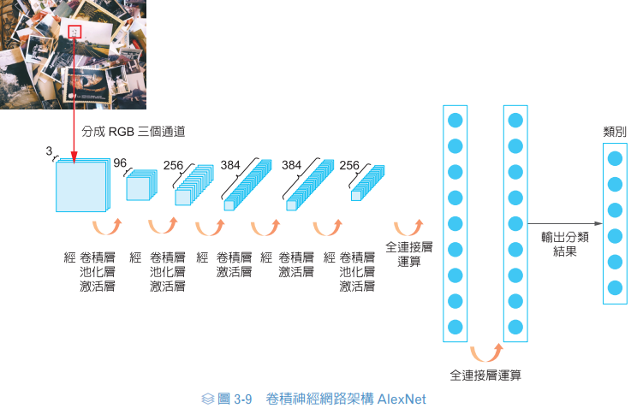
The Alexnet
接下來，我們將針對這個網路架構運用到幾個不同功能的特殊層來一一介紹。

Slide 22
卷積層
一個卷積神經網路多半是由卷積層（convolution layer）為主體建構而成的。首先，我們把輸入的圖片轉成 RGB 三個通道的矩陣表示法，也就是說，一張圖片的每個像素（pixel）都分別以三個數字表示，會得到三個與圖片大小相符的矩陣，作為神經網路模型的輸入。與之前介紹單純的深度神經網路模型不一樣的是，在卷積層中是以卷積的核心作為基本單位，對模型的輸入進行卷積運算，經過運算的矩陣可以將之視為一張新的圖片。
多層的卷積層相連時，新的輸出圖片就會透過一層一層的濾鏡在特徵處愈發鮮明，我們稱之為特徵圖（feature map）。除了輸入的卷積層外，之後的卷積層都是用上層輸出的特徵圖作為輸入去運算的，因此，一個擁有多個卷積層的神經網路還具備了特徵提取的功能，利用這些特徵圖作為之後其他層的神經元輸入，可以大大提升神經網路模型在辨識物件上的準確度。

Slide 23
池化層(一)
前一個部份我們提到了卷積層提取特徵的過程，而一張特徵突出的圖片在經過卷積層的處理時，部分神經元可能會變得非常活躍，使得某個特定區域的計算量可能會逐漸變大而難以處理。因此，在一個到數個卷積層後加入池化層（pooling layer），可以幫助我們壓縮卷積層輸出的特徵圖，只留下主要特徵，使得整個網路的計算複雜度降低，讓訓練網路的過程可以更加順利。
池化層的功能在於找出局部的特殊值。首先將一張圖片的三個通道（RGB）各自分開，在每個通道中都將圖片分成數個大小相同的區塊，每個區塊中的像素數量都相同，在每一個區塊中只取一個值作為代表，將這些代表值組合起來形成一個新的通道，最後再將三個通道的結果重疊，得到一張新的圖片。

Slide 24
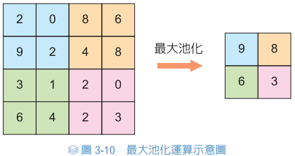
池化層(二)
圖 3-10 為一個最大池化運算示意圖，只看圖片中的其中一個通道的話，如果一張圖片的解析度是 4×4，那麼，這 16 個像素值就可以表示成一個4×4 的矩陣。將其切隔成4 個區塊，每個區塊都是一個 2×2 的矩陣，在每個區塊的 4 個值中都挑選出一個值，最後將這 4 個值組合成一個 2×2 的矩陣，就是這個通道新的表示。一般而言。池化層分為平均池化層（average pooling layer）跟最大池化層（max pooling layer）兩種，分別會挑選每個區塊的平均值和最大值作為代表。
雖然切割區塊的大小及所選的代表值會影響到池化層保留特徵的效果，但每個區塊中都保留了最具代表性的值，並且每個值之間的相對關係沒有被改動，稍微降低的特徵效果可以透過加深網路來改善。另外，可以看到矩陣的尺寸都從 4×4 縮小成了2×2，在這個例子中計算量變為原本的1/4，大大降低了計算資源的負擔。

Slide 25
全連接層(一)
全連接層（fully-connected layer）就如同它的名字一般，在全連接層中的每個神經元會跟上一層的所有神經元都有連結。你可能會想問，剛剛不是才說這種連結方式參數量過大，會導致網路難以訓練嗎？為什麼不繼續使用卷積層呢？
在辨識物件的神經網路中，輸出層就像是一個分類器，其中的每 個神經元代表的是物件的類別，輸出的值通常是辨識成這個物件的機 率。而全連接層可以將這個網路先前學習到的特徵向量進行轉換，方 便交給最後的分類器做分類。
不同於卷積層，經過全連接層計算的值不會受到學習到的特徵所在位置的影響，舉 例來說，如果我們的神經網路在一張圖片的左上角學習到一隻狗的特徵，在另一張圖片的右下角也學習到一隻狗的特徵，因為位置不同，會表示成兩個不同的特徵向量，但是經過全連接層的計算後，這兩個特徵向量都會觸發同一個神經元，讓最後一層的分類器在狗的分類上有比較明顯的響應。

Slide 26
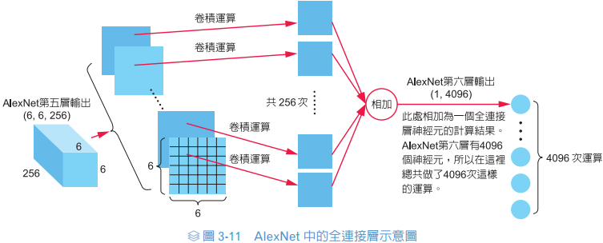
全連接層(二)
實 務 上 的 全 連 接 層 常 利 用 卷 積 運 算 來 實 現。 以 圖 3-11 為 例，AlexNet 的 第 一個全連接層輸入是一個 6×6×256 的特徵向量，輸出為 4096×1 的向量，利用一個6×6×256×4096 的卷積層去做運算，也就是做了 4096 個 6×6×256 的卷積運算，得到每一個神經元的輸出結果。

Slide 27
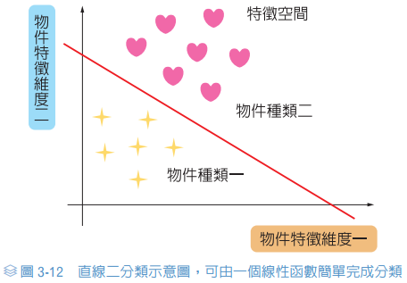
激活層(一)
我們所介紹的每一種神經網路層所計算得到的輸出都是輸入的線性函數（linear function），這會產生什麼問題呢？我們知道，線性系統有疊加性質（superposition property），而神經網路運算結果是層層相連的，上一層的輸出會當作下一層的輸入繼續做運算，倘若每一層的運算都是一種線性函數，不管這些神經網路結構如何，最後輸出都只是輸入的線性組合。換句話說，如果多層網路的運算都是線性的話，那麼與單用一個的全連接層網路的運算效果其實相差無幾。這樣的線性分類器可以解決普通的直線二分類問題（圖 3-12）。
然而，現實生活中的分類問題複雜得多，往往不是線性分類可以解決的。為了解決這個問題，我們試著在網路中加入非線性函數（non-linear function），也就是在卷積層跟全連接層後加入激活層（activation layer）。

Slide 28



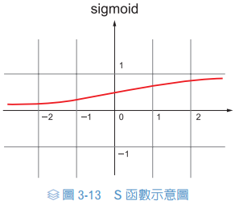
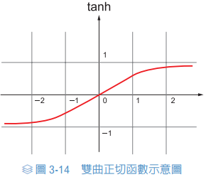
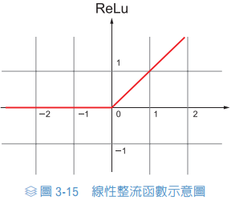
激活層(二)
激活層的主要目的在於引進非線性的因素到神經網路中，作法是在每次線性運算之後再加上一個非線性函數運算。其中，ReLU 是目前最常被使用的非線性函數，主要的作用是將所有小於 0 的數值調整為 0，其餘數值則維持不變，在計算上相對簡單，實際上在神經網路模型中訓練的效果也很不錯，因此被廣泛應用。
被運用在激活層常見的非線性函數主要有以下三個 ：

Slide 29
標準化指數層(Softmax)
在一個功能為物件辨識的神經網路中，其輸出層可以看作一個分類器。一般來說，輸出層的神經元個數會跟要辨識的物件種類相對應。在輸出層中，每 個神經元的輸出值可以作為一張圖片辨識為該物件的機率，機率最高的物件會被視為預測的結果。
為了讓神經網路最後每一個神經元的輸出都是一個合理的機率，也就是一個介於 0到 1 之間的數值，我們會使用標準化指數層（Softmax layer）作為一個神經網路的輸出層。標準化指數層的作用很單純，就是利用一個標準化函數，將先前的計算成果限定在我們希望的範圍內，也就是 0 到 1 之間。位於輸出層的標準化指數層通常在前端會與一個全連接層相接，全連接層會將之前得到的特徵向量加以運算，得到方便分類的數值，最後再加上標準化函數作為分類器，計算出最終結果。

Slide 30
The Alexnet各層功能總結
到此為止，我們介紹了所有在 AlexNet 中出現的神經網路層，這個架構中總共運用了五層卷積層與三層全連接層。網路的前端先利用五層卷積層找出輸入圖片的特徵，其中，在第一、二、五個卷積層後接上了池化層，用來壓縮提取到的特徵，但保留決定性的因素，降低整個網路的運算量。在網路的後端接上三層全連接層及最後的標準化函數，對提取到的特徵進行調整，在每一個卷積層及部分全連接層後接上了激活層，讓每一層計算的結果得以保留。最後，將得到的特徵輸入到分類器中，得到分類結果。
雖然後來神經網路模型隨著電腦計算能力的進步，網路結構逐漸變得又深又複雜，比 AlexNet 更快速、更準確的卷積神經網路結構大量地相繼出現，但不可否認的是，AlexNet 為後續的其他網路架構都定下了基礎，是深度學習發展的一個重要里程碑。

Slide 31
深度學習模型的訓練與問題
深度學習訓練過程中，我們會需要大量的數據資料來幫助訓練的進行。就跟人類學習的過程一樣，看到一項新事物時，我們會試圖記住它的名稱，反覆重複記憶，最後我們才得以辨認出不同的事物。深度學習模型就跟我們一樣，需要透過大量的資料，不斷進行重複學習及記憶的動作，才能夠在日後準確地辨識物件。訓練一個模型的時候，我們會把擁有的資料庫分成三個部分：訓練集（training）、驗證集（validation）和測試集（testing）。訓練集部分的資料主要是提供模型學習，他會針對這個部分的圖片去調整自己內部的參數，直到能夠辨識這個部分的圖片為止。學習完畢的模型會利用驗證集部分的資料去調整自己的結構，例如調整隱藏層中的神經元個數。最後一個訓練好的模型會利用測試集的資料來檢驗最終模型的分類效果如何。簡單來說，訓練集就像是深度學習模型的教科書，驗證集像是一場模擬考，測試集對於模型來說則是最終決定成果的考試
一個資料龐大且多樣化的數據庫對於深度學習模型的訓練來說相當重要，ImageNet 數據集是目前圖像辨識最大且最完整的資料庫之一，包含了一千四百多萬張圖片，涵蓋了兩萬多種類別的圖片，在實務上我們常常利用部分的 ImageNet 數據集來訓練分類器相關的深度學習模型。

Slide 32
過度擬合（overfitting）
隨著深度學習模型的應用範圍越來越廣，涵蓋越來越多種類的物件辨識，取得一個完整且龐大的數據集有時候會格外困難，當資料不足時，我們的訓練就很可能會面臨過度擬合（overfitting）的問題。
什麼是過度擬合？前面介紹過，在一個深度學習訓練的過程中，會經過訓練、驗證及測試三個階段。一個模型如果測試階段的表現遠遠不如訓練階段的表現，那麼很可能就是出現了過度擬合的問題。當訓練集資料很少時，我們的模型可以利用很多參數和很複雜的網路去完美預測訓練集的結果，但是這樣學習出的模型因為過度符合訓練集資料，反而在實際預測時效果不好。
解決過度擬合的方法一般來說有兩種：增加數據庫的資料量，或是降低深度學習模型的複雜度。資料增強（data augmentation）是一種增加資料量的方式，將現有的圖片進行翻轉、縮放甚至是改變色溫、亮度等等，用同一張圖片製造出多張「看起來」不同的圖片，可以提升模型學習的效果。
另外，我們也可以在訓練神經網路模型時適時地加入丟棄（dropout）機制，隨機地在模型訓練時停止某些神經元的工作，防止模型利用太過複雜的結構背景下訓練集中的答案。當這些神經元停止工作，深度學習模型必須學會透過剩下的神經元繼續分類任務，反覆進行幾次之後，就可以得到一個比較好的訓練結果，辨識物件的精準度也會提升。

Slide 33
圖像識別的應用
自動影像整理 ：現代人習慣於使用照片記錄生活，在擁有一個巨大相簿時，任誰都希望這些照片或圖片能自動依照類型、視覺效果來做整理。影像識別可以達成這個目標，讓相簿不再只是儲存照片的地方，能提供使用者更好的搜尋及探索功能。
圖片網以及影片網 ：圖像識別在圖片網及影片網中扮演非常重要的角色，它能讓使用者透過簡單的搜尋來得到相關的視覺資料，也可以為圖片網的管理團隊省下大量的時間和工作量。甚至，圖像識別還可以分析如何更完善、更有效地去分類及描述這些視覺資訊。
企業資料庫 ：想像你是一家發展自動化家庭保全系統公司的老闆，每天都有幾十萬張影像從顧客家中的監視器上傳到公司的雲端資料庫中。我們要從這幾十萬照片中篩選出異常的部分，並且發送警報到顧客的行動裝置上，以提醒顧客留意家中狀況。這種提醒的功能必須是即時（real-time）的，才能落實保全效果。這時，圖像識別就成為關鍵，因為神經網路辨識圖像的速度，已經可以達到即時，也就是單一影片每秒 30 影格，亦即 30 FPS以上的速率。FPS 為影格率（Frames Per Second）的縮寫。
互動式行銷 ：人們每天在網路上瀏覽、點擊、上傳、下載無數的視覺素材，根據統計，一天有 32億張圖片被人們分享，在這些乍看沒什麼關聯性的資料中，若是我們能夠從中抓取出一些有用的資訊，便可以利用這些資訊來決定要向那些人送出哪些商品的廣告。

Slide 34
本章小結
在本章中，我們學習了圖像識別的幾個主要概念。首先是圖片的預處理，我們介紹了空間濾波器的功能及特質、卷積運算的方法。接著，在深度學習的架構中，探討了深度神經網路，以及卷積層、池化層、全連接層、激活層、標準化指數層的作用。最後，我們列舉了一些當前最常見的圖像識別應用，希望能讓圖片識別得到更好的詮釋。相信在看完本章後，都對圖像識別的原理有一定的瞭解及認識了。
動手操作看看吧！互動平台：https://ai.foxconn.com/textbook/interactive

